Slide 1


Створення програм у середовищі SCRATCH за власними алгоритмами
За програмою нової української школи
Урок 20

Slide 2

Створюємо програми у Скретч
згадаєте основні команди для виконавця в середовищі програмування Scratch
Дотримуйся правил
роботи з комп’ютером.
Сьогодні ви:
навчитеся створювати програми у Scratch.

Slide 3
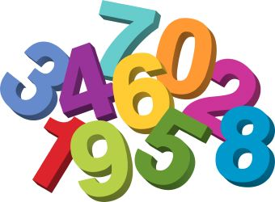
Гра "Фокуси з числами"
Я зараз буду фокусником
i зможу відгадати ваші думки.
Задумай число від 1 до 5
+ 1
+ 19
+ задумане число
: 2
- задумане число
Відповідь: ???

Slide 4
Гра "Фокуси з числами"
Відповідь:
10

Slide 5
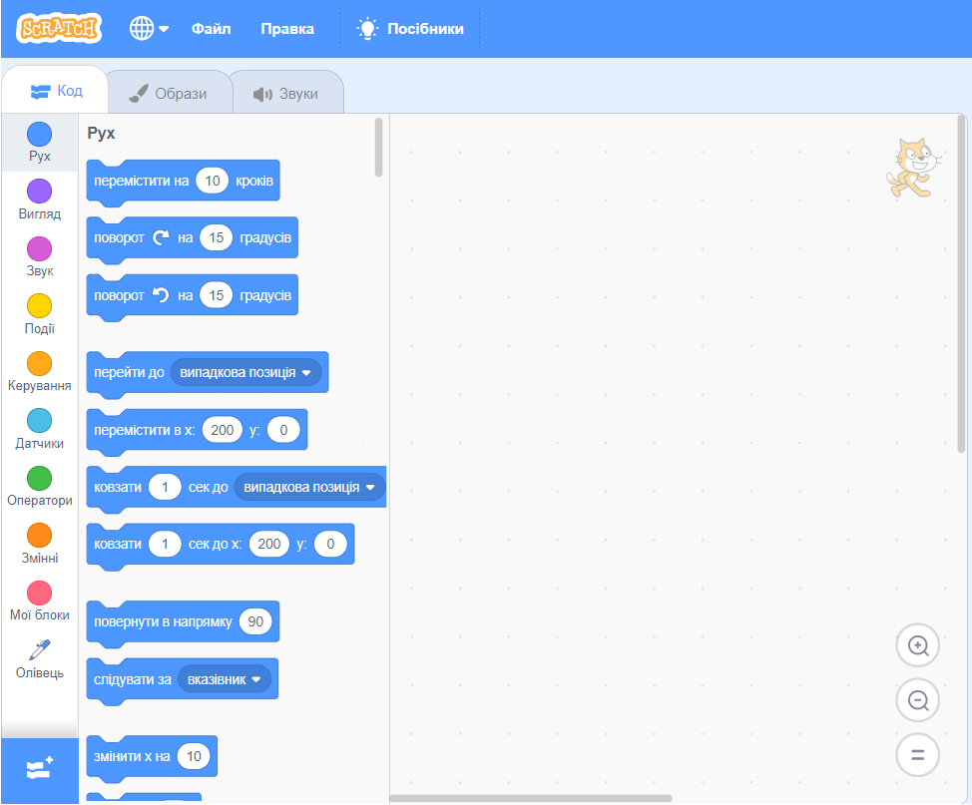
Згадуємо команди у Scratch
Ти знаєш, що в середовищі Scratch програми складають із команд, які для зручності згруповані за призначенням.
Група Рух
Наприклад, команди групи Рух допомагають керувати переміщенням спрайта

Slide 6
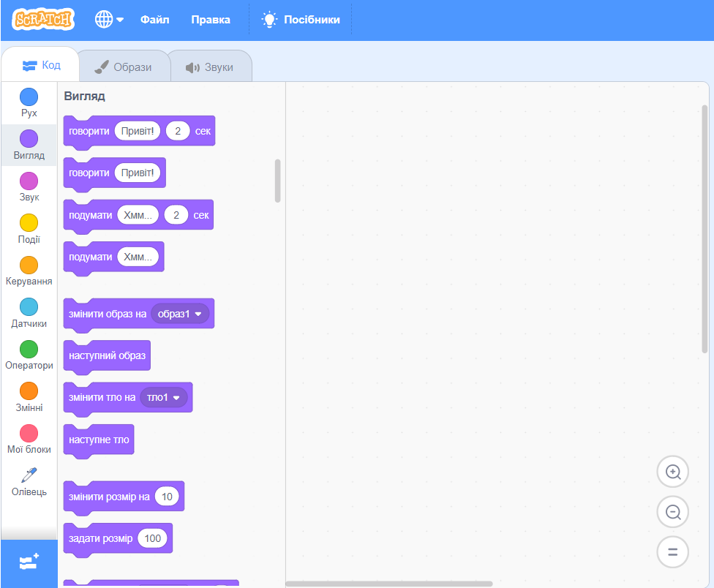

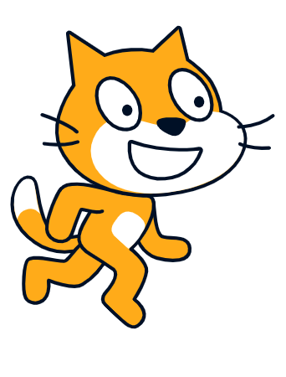
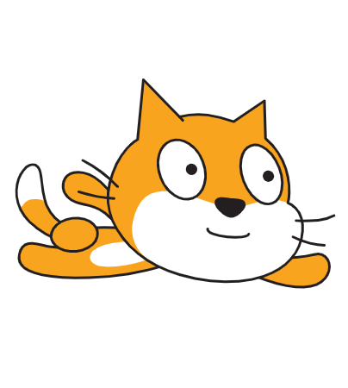
Згадуємо команди у Scratch
А команди групи Вигляд допомагають змінювати зовнішність спрайта.
Група Вигляд

Slide 7
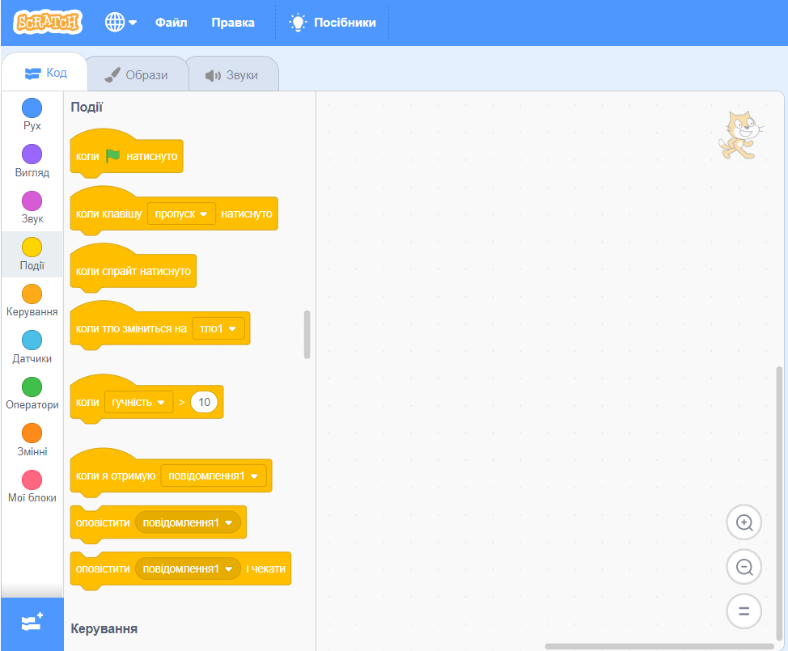

Згадуємо команди у Scratch
Для складання програми команди перетягують з поля команд у поле скриптів і розташовують у потрібному порядку.

Slide 8
Згадуємо команди у Scratch
Розглянемо, як створити програму в середовищі Скретч для переміщення Рудого кота на 100 кроків. Для цього
Група Рух
Вибери групу команд Рух.

Slide 9
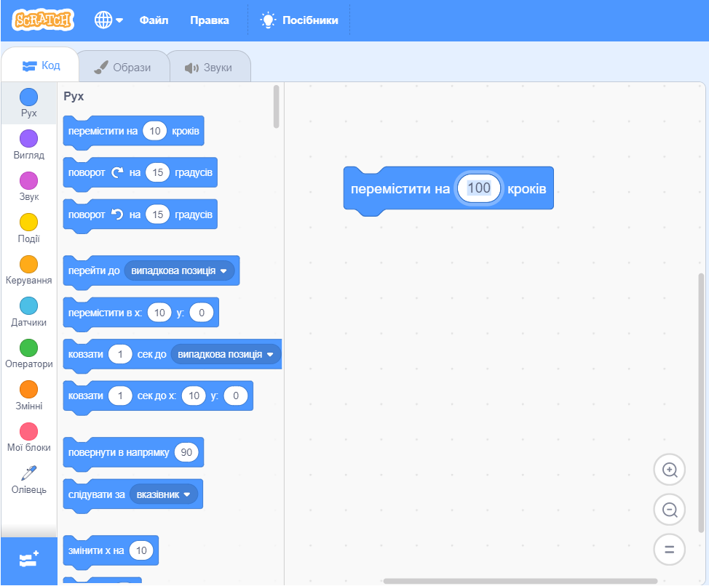
Згадуємо команди у Scratch
Продовження…
Перетягни команду в поле скриптів і зміни число 10 на 100.

Slide 10

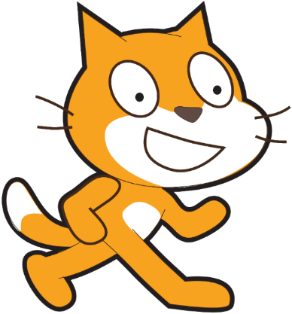
Згадуємо команди у Scratch
Продовження…
Клацни команду і перевір результат її виконання.
100 кроків

Slide 11
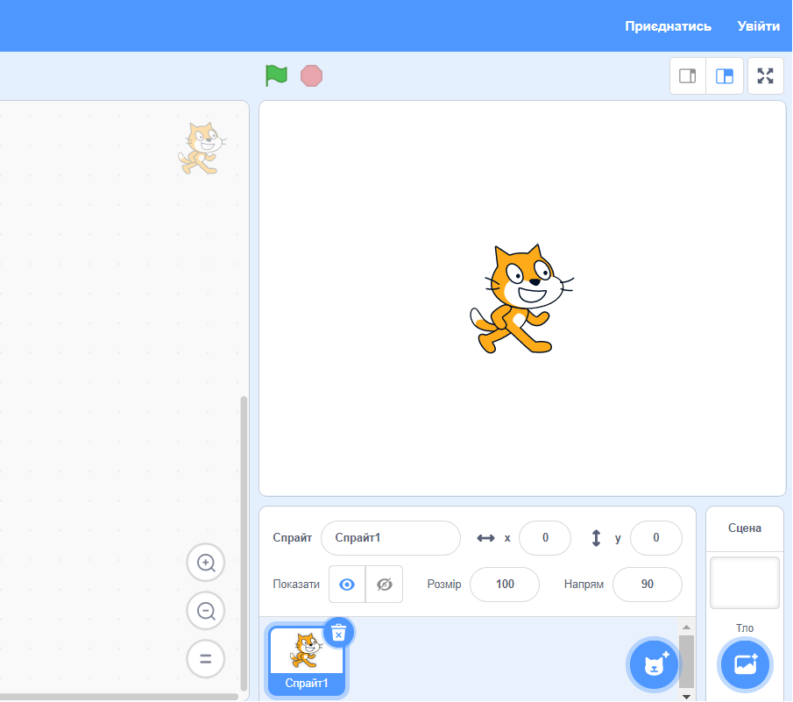
Як створювати об’єкти в Scratch
Виконавця алгоритму можна замінити. Це роблять за такою інструкцією зміни виконавця.
Натисни кнопку Обрати спрайт

Slide 12
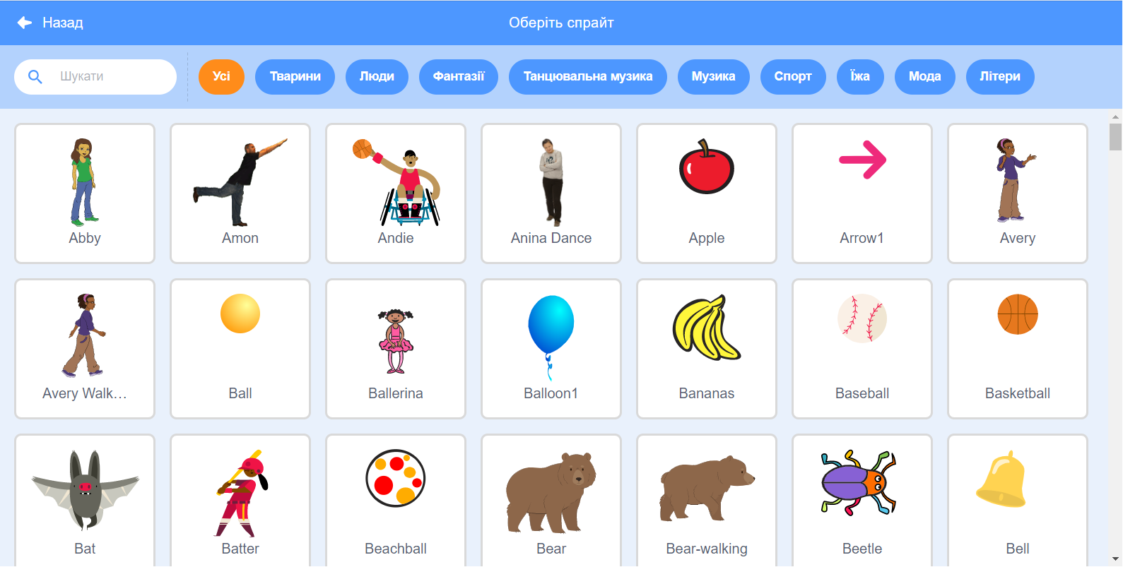
Як створювати об’єкти в Scratch
(Продовження…) Зміна виконавця алгоритму
У вікні, що відкрилося, вибери потрібне зображення.

Slide 13
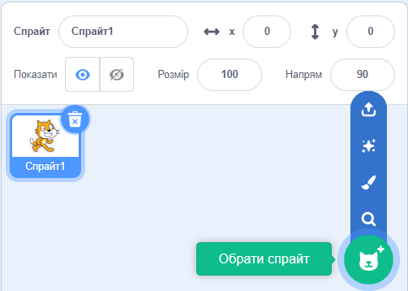
Згадуємо команди у Scratch
Додати ще один спрайт можна за допомогою вказівки Обрати спрайт.
Завантажити зображення з файла
Скористатися запропонованим зображенням
Намалювати зображення у графічному редакторі
Обрати зображення з біліотеки

Slide 14
Як створювати об’єкти в Scratch
Тло сцени можна замінити. Це роблять за такою інструкцією зміни тла сцени.
Натисни кнопку Обрати тло

Slide 15
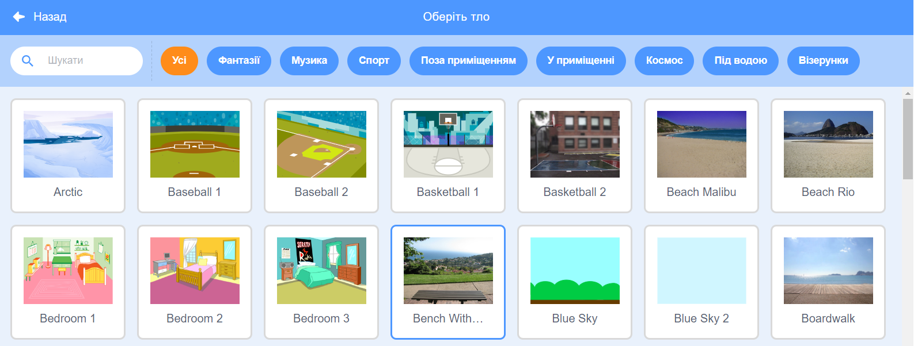
Як створювати об’єкти в Scratch
(Продовження…) Зміна тла сцени
У вікні, що відкрилося, вибери потрібне зображення.

Slide 16
Як створювати об’єкти в Scratch
Зверни увагу! Щоб вилучити зайвий спрайт (тло), наведи на нього вказівник миші, натисни праву клавішу та вибери в меню команду вилучити.
На спрайті натисни кнопку вилучити

Slide 17
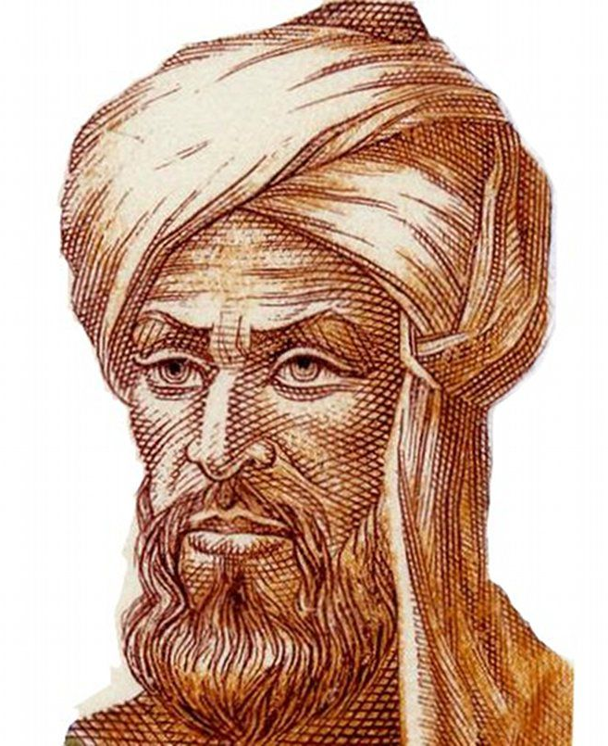
Скарбничка цікавого
А чи знаєш ти, як виникло слово «алгоритм»?
«Книга про індійський рахунок» великого арабського вченого IX ст. Аль-Хорезмі була дуже відомою свого часу. Ім'я вченого переклали як «Ал-Горитмі». Згодом способи розв'язування різних задач стали називати алгоритмами.

Slide 18

Запитання для самоперевірки
Які етапи розв'язування задачі за допомогою комп'ютера?
Наведи приклади виконавців у середовищі Scratch.

Slide 19



Запитання і завдання
Яке число «об'єднує» тиждень, веселку та ноти?

Slide 20
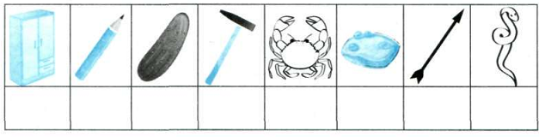
Запитання і завдання
За другими літерами назв зображень склади слово.

Slide 21
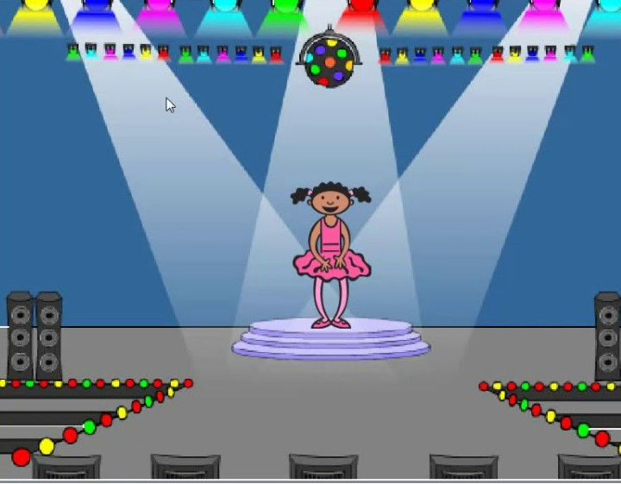
Працюємо за комп’ютером
Практичне завдання
Створи скрипт у середовищі Scratсh для виконавця Балерина (тло Сцена): вийти на середину сцени, говорити «Привіт» 3 секунди, змінити образ, якщо на межі – відбити (повернути на початок руху). Скрін чи фото проєкту надішли для перевірки.

Slide 22
Дякую за роботу на уроці.
До зустрічі!
За програмою нової української школи

